Slide 1
第六章 正弦电路的稳态分析
6.5 正弦稳态电路中的功率
在正弦电源激励下，动态元件具有能量存储和释放的现象，正弦稳态电路功率和能量的计算比电阻电路复杂得多。因此，需要引入一些新的概念和计算公式。本节主要讨论正弦稳态一端口网络的平均功率、无功功率、视在功率和功率因数的概念和计算。

Slide 2

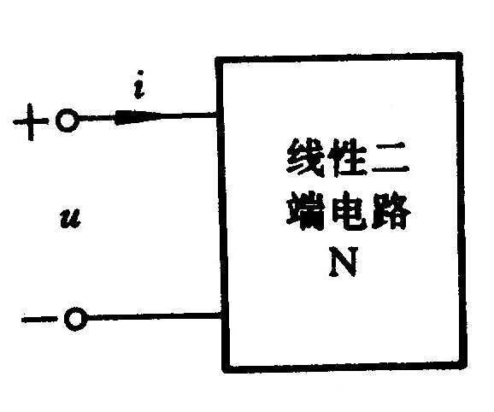
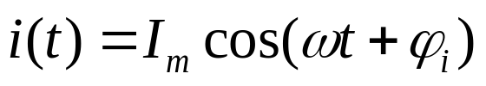
第六章 正弦电路的稳态分析
一、二端网络的功率（一般表达式）
瞬时功率p(t)：
(instantaneous power)
一段电路（可含
或不含独立源）
或一个元件
设端口电压为
电流i是相同频率的正弦量，设为
则t时刻一端口吸收的功率为

Slide 3
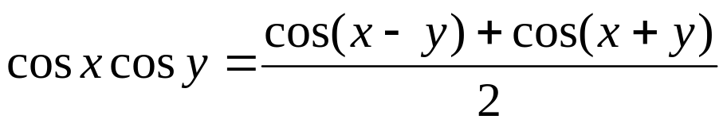
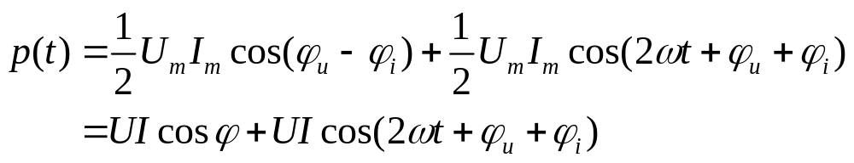

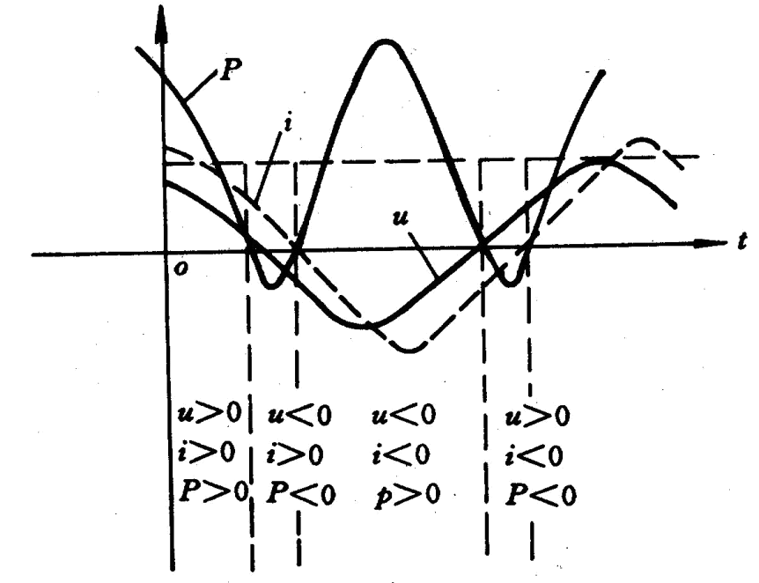

第六章 正弦电路的稳态分析
利用公式
瞬时功率可改写为
(6.5-1)
为端口电压与电流之间的位相差。
瞬时功率的波形见图6.5-1。可看出：瞬时功率有两个分量，第一个为恒定分量，第二个为正弦量，其频率是u和i频率的2倍。
图6.5-1 一端口的瞬时功率波形(一)

Slide 4


Slide 5
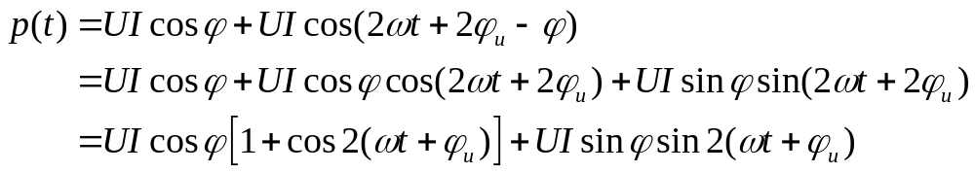
第六章 正弦电路的稳态分析
当u>0, i>0或u<0, i<0时，一端口吸收功率，p>0；当u>0，i<0或u<0, i>0 时，一端口供给功率，p<0。这表明一端口电路中的动态元件与外电路或电源进行能量交换。
瞬时功率(6.5-1)式还可以改写为
(6.5-2)
上式中第一项符号不随时间t变化，它是瞬时功率中的不可逆部分；第二项是瞬时功率中的可逆部分，其值正负交替，说明能量在外施电源和二端网络之间来回交换。

Slide 6
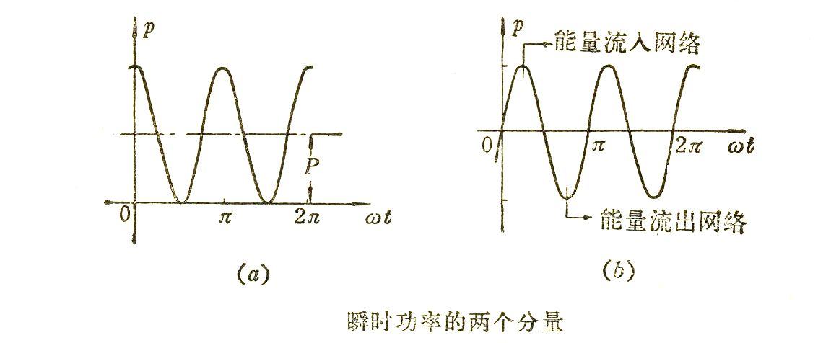



第六章 正弦电路的稳态分析
图6.5-2 一端口的瞬时功率波形(二)

Slide 7
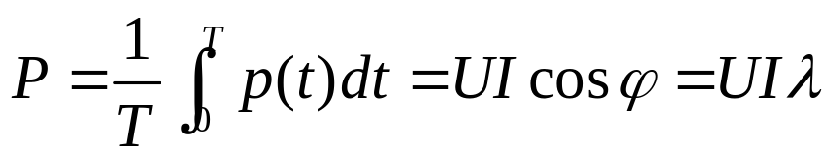
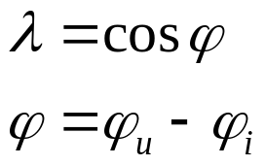
第六章 正弦电路的稳态分析
2. 平均功率P：（average power)
平均功率是瞬时功率的平均值，
单位：瓦 (6.5-3)
式中
称为功率因数(power factor)
称功率因数角(power-factor angle)
通常所说的功率，都是指平均功率而言。平均功率又叫有功功率(active power)。 P为一端口中电阻元件所消耗的总功率（∵L、C元件不耗能）。
Notes:
根据阻抗角和功率因素角的定义。阻抗角是相对于独立源置零的一端口两端的电压和电流相角之差，而功率因素角对内部有无独立电源无要求。因此，两角度在一定条件下特别是电路含受控源时，可能不同。也就是说，在一定条件下，阻抗角才等于功率因素角。

Slide 8
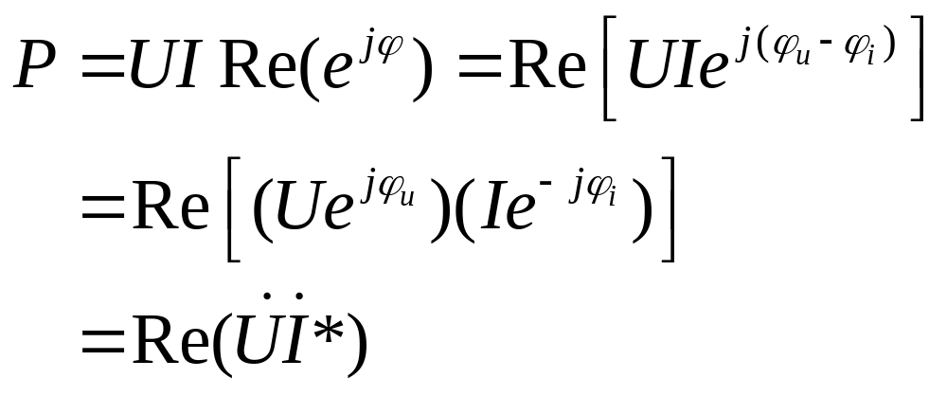
第六章 正弦电路的稳态分析
平均功率也可以用电压、电流相量来计算，有时更方便使用，特别是在电路理论研究中。
(6.5-4)

Slide 9

第六章 正弦电路的稳态分析
3. 无功功率Q: (reactive power)
图6.5-2所示瞬时功率的两个分量中，第一个分量即刚才讨论的有功功率部分，其平均值为UIcosφ，是一端口电阻分量所消耗的能量；第二个分量以2ω为频率在横轴上下波动，其平均值为零。这一分量表示电源与一端口电抗分量能量来回交换。
为了描述电路内部与外电路能量交换的速率，定义式(6.5-3)中第二项的最大值为一端口的无功功率Q，即
单位：乏(Var)
(6.5-5)
无功功率是外施电源与一端口交换能量的最大值。与瞬时功率中可逆部分有关(见式6.5-1)。

Slide 10
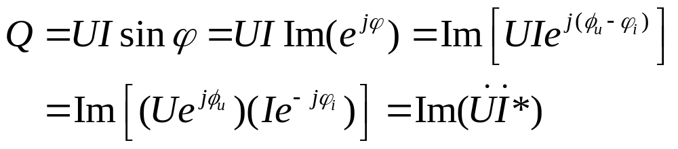
第六章 正弦电路的稳态分析
无功功率并不是网络或元件实际做功的功率，它的单位也应与有功功率的单位有所不同。无功功率的单位为乏(var)，这一单位系由volt amper reactive(无功伏安)一词中三个首字母组成，中文用其释音。
无功功率也可以用电压、电流相量计算，
(6.5-6)

Slide 11




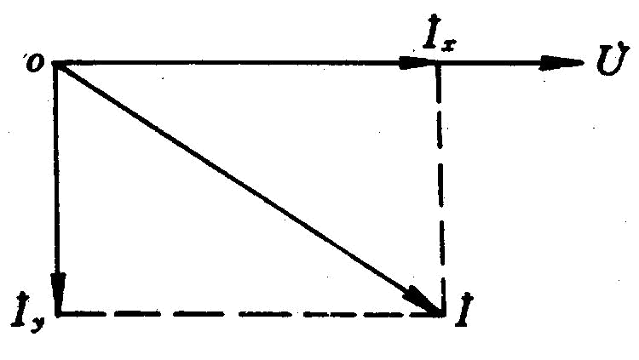
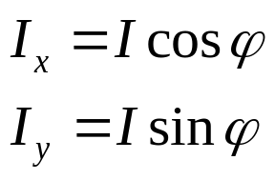


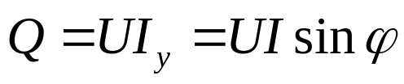
第六章 正弦电路的稳态分析
电压、电流的有功分量和无功分量：
设二端电路的端口电压与电流的相量图如图6.5-3所示。电流相量 分解为两个分量：一个与电压相量 同相的分量 ; 另一个与 正交的分量 。 它们的值分别为
(6.5-7)
图 6.5-3 端口电压、电流相量图
二端电路的有功功率看作是由电流 与电压 所产生的
(6.5-8)
无功功率看作是由电流 与电压 产生的
(6.5-9)
因此，电流 、 分别称为有功分量和无功分量。

Slide 12

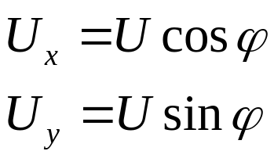

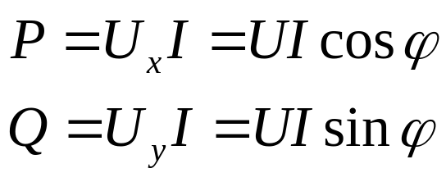




第六章 正弦电路的稳态分析
同样，也可以将电压分解为平行于电流的有功分量和垂直于电流的无功分量，如图所示，
(6.5-10)
则
(6.5-11)
(6.5-12)
二端电路的有功功率看作是由电压 与电流 所产生的， 称
为电压 的有功分量；无功功率看作是由电压 与电流I所产生的， 称 为电压 的无功分量。

Slide 13

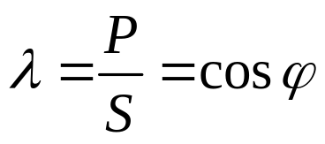
第六章 正弦电路的稳态分析
4. 视在功率S：(apparent power)
在电工技术中，把UI定义为视在功率，记做S，即
（VA，伏安）
(6.5-13)
有功功率一般是小于视在功率的，也就是说要在视在功率上打一个折扣才能等于平均功率，这折扣就是cosφ，称为功率因数，记为λ，即
(6.5-14)
因此，端电压与电流间的相位差角φ也称为功率因数角。

Slide 14
第六章 正弦电路的稳态分析
视在功率反映设备的容量。以发电机为例，发电机是按照一定的额定电压和额定电流值来设计和使用的，如在使用时，电压、电流超过额定值，发电机就可能遭到损坏。因此，电气设备都是以额定视在功率来表示它的容量的。至于一个发电机对负载能提供多大的平均功率，则还要看其负载λ是多大而定。例如，容量为117500kVA的发电机，在λ为0.85时能发出100,000kW的功率，在λ为0.6时只能发出70,500kW的功率。负载的λ太低使发电机的容量不能充分利用。

Slide 15
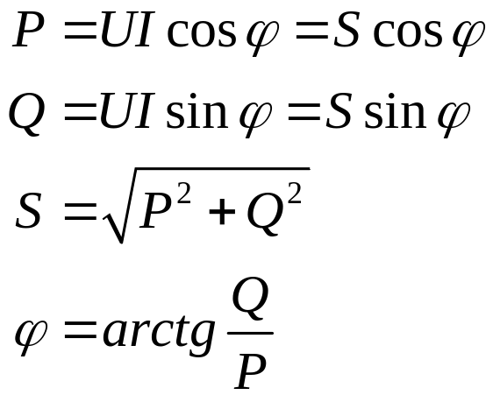




第六章 正弦电路的稳态分析
5. P、Q、S之间关系：
由三者定义可知，
(6.5-15)
(6.5-16)
(6.5-17)
(6.5-18)
图 6.5-4 功率三角形
三者关系可形象地用功率三角形(power triangle)表示，如图所示。

Slide 16
功率因数的提高：
对于发电设备，功率因数反应电能利用率。提高功率因数，可使发电设备效率提高，降低发电成本；提高变电、输电设施的供电能力，降低线路电压损失和能量损耗；减少有色金属消耗量，减小投资。提高电网功率因数应考虑经济性。

Slide 17
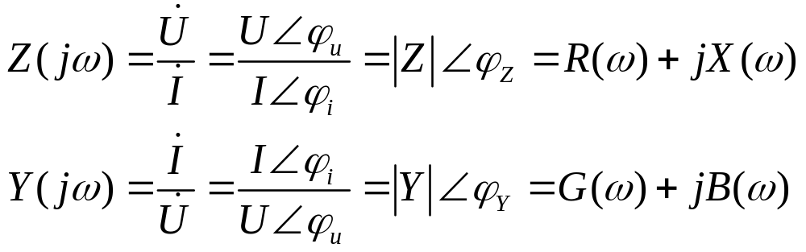
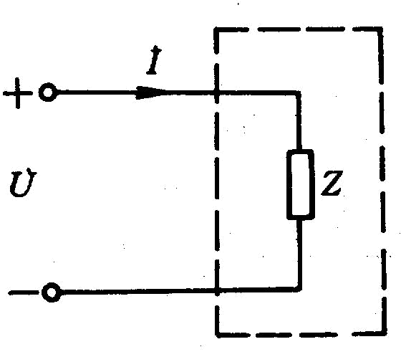
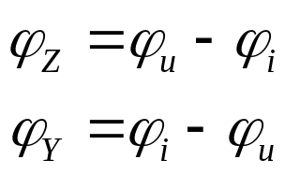

第六章 正弦电路的稳态分析
二、无源一端口和基本电路元件的功率
无源一端口可以等效为阻抗或导纳，如图所示，
(6.5-19)
(6.5-20)
阻抗角
导纳角
所以对无源一端口，功率因数角就是阻抗角，或导纳角负值
图 6.5-5 无源二端电路可以等效为阻抗 或导纳
(6.5-21)

Slide 18
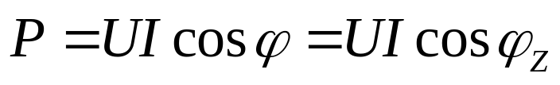
第六章 正弦电路的稳态分析
1.平均功率P：
①Power in terms of RMS Values and Angle of Impedence:
对无源一端口，由于阻抗角就是功率因数角，有
(6.5-22)
阻抗的平均功率不仅与电流、电压的有效值大小有关，而且与cosφ_{Z}有关。在这里，cosφ_{Z}就是功率因数(通常用λ表示)，阻抗角φ_{Z}也就是功率因数角。

Slide 19

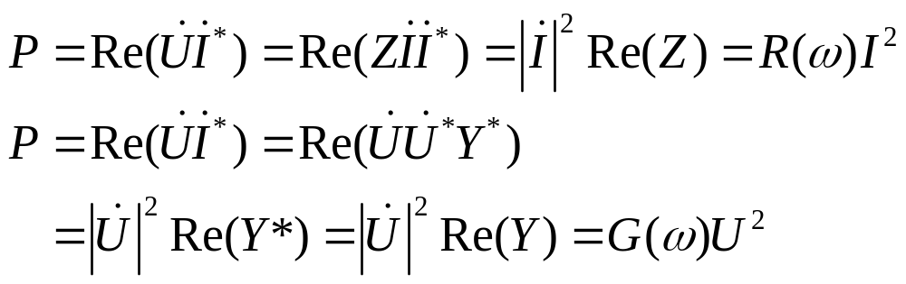

第六章 正弦电路的稳态分析
②Power in terms of Z and I or Y and U:
对于不含独立源的一端口，有功功率可以用阻抗或导纳计算，根据式(6.5-4)和(6.5-18)，(6.5-19) ，
(6.5-23a)
(6.5-23b)

Slide 20
第六章 正弦电路的稳态分析
三种基本元件的有功功率：
当阻抗为电阻性时，φ_{Z}=0, cosφ_{Z}=1,
P=UI
(6.5-24)
根据式(6.5-23)，利用其电压电流的有效值关系U=RI，可得
P=U^{2/}R=RI²
(6.5-25)
当阻抗为纯电感或纯电容性时，φ_{Z}=±90°，cosφ_{Z}=0,
P=0
(6.5-26)
即正弦激励时，电感、电容元件所吸收的平均功率为零。

Slide 21

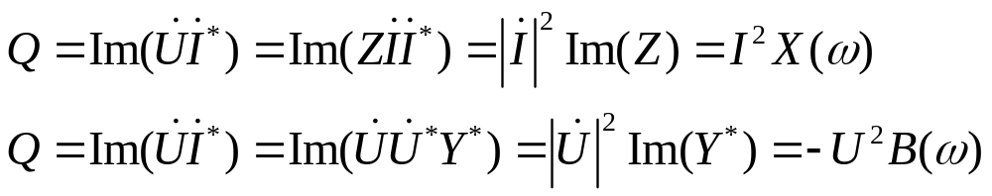
第六章 正弦电路的稳态分析
2.无功功率Q：
①Reactive Power in terms of RMS Values and Angle of Impedence:
根据式(6.5-5)，此处功率因数角即阻抗角，有
(6.5-27)
②Reactive Power in Terms of Z or Y :
对于不含 独立源的一端口，无功功率也可以用阻抗或导纳计算。根据式(6.5-6)和(6.5-18)， (6.5-18)，即
(6.5-28a)
(6.5-28b)

Slide 22
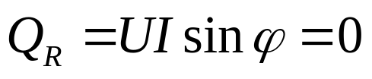
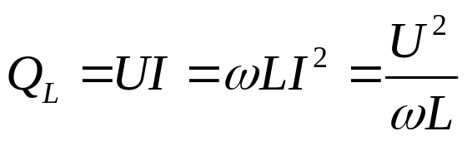
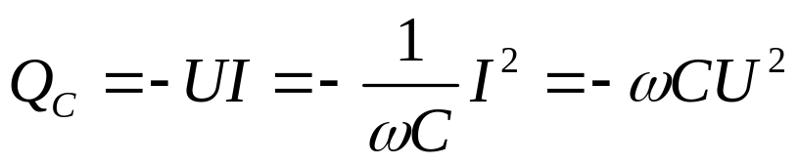
第六章 正弦电路的稳态分析
三种基本元件的无功功率：
当电路N是纯电阻时，φ_{Z}=0,
(6.5-29)
表明电阻与电源之间无能量交换。
当电路N是电感时，φ_{Z}=90°,
(6.5-30)
L电压电流有效值关系
当电路N是电容时，φ_{Z}=-90°,
(6.5-31)
C电压电流有效值关系

Slide 23

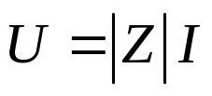
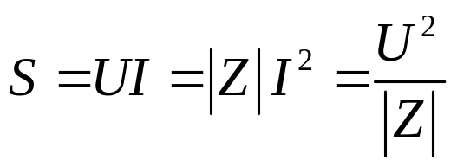
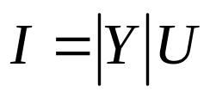
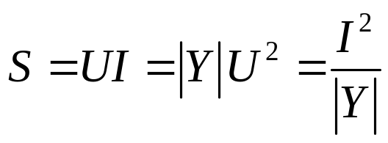
第六章 正弦电路的稳态分析
3.视在功率S：
①Apparent Power in terms of RMS Values :
(6.5-32)
②Reactive Power in Terms of Z or Y :
对无源一端口，还可以用阻抗或导纳计算视在功率。
利用
，有
(6.5-33)
利用
，有
(6.5-34)

Slide 24

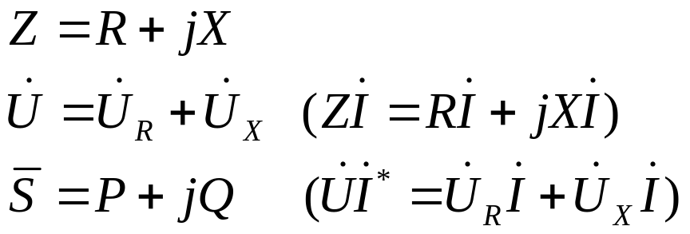
第六章 正弦电路的稳态分析
对不含独立源的一端口网络，阻抗三角形、电压三角形与功率三角形相似。
将阻抗三角形三条边乘以电流I，即为电压三角形；电压三角形每条边再乘以电流I，即得功率三角形。
|Z|
X
R
U=|Z|I
U_{x}＝XI
U_{R}=RI
S=|Z|I²
Q=XI²
P=RI²
图 6.5-6

Slide 25
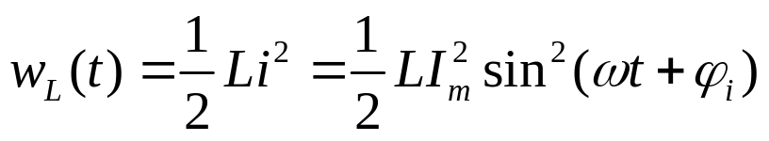
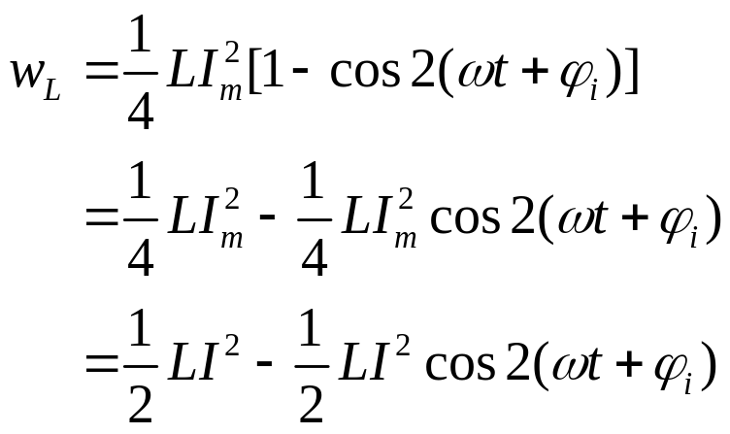
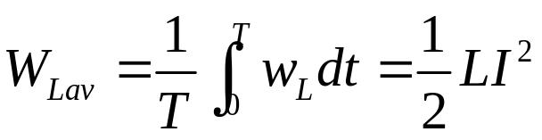
第六章 正弦电路的稳态分析
4.电感与电容在正弦稳态电路中的储能：
1)电感贮存的磁能瞬时值为
利用三角公式sin² X=(1-cos2X)/2, 上式可改写成
能量以2ω的频率在其平均值W_{Lav}上下波动，但在任何时刻，W_{L}(t)>0。
电感储能平均值为，
(6.5-35)

Slide 26
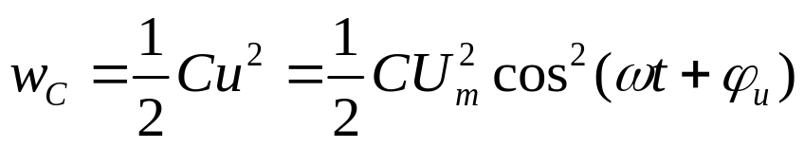
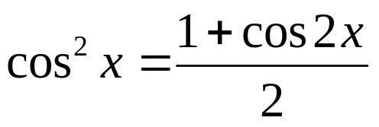
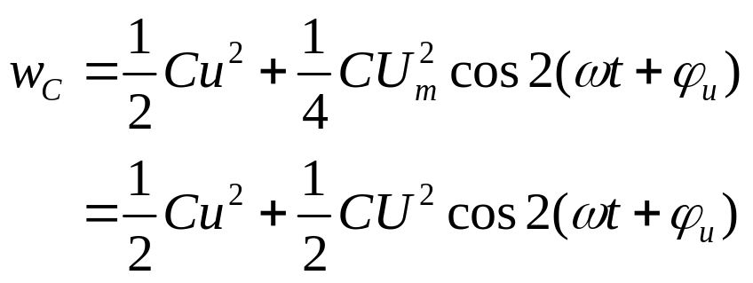
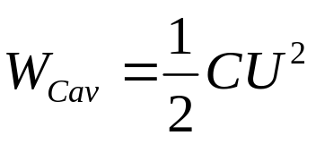
第六章 正弦电路的稳态分析
2) 电容贮存的电能瞬时值为
利用三角公式
能量以2ω的频率在其平均值W_{Cav}上下波动，但在任何时刻，w_{C}(t)>0。
上式可改写成
电容的平均贮能为
(6.5-36)

Slide 27
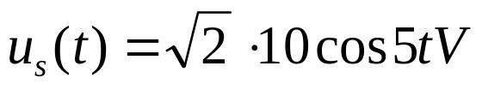
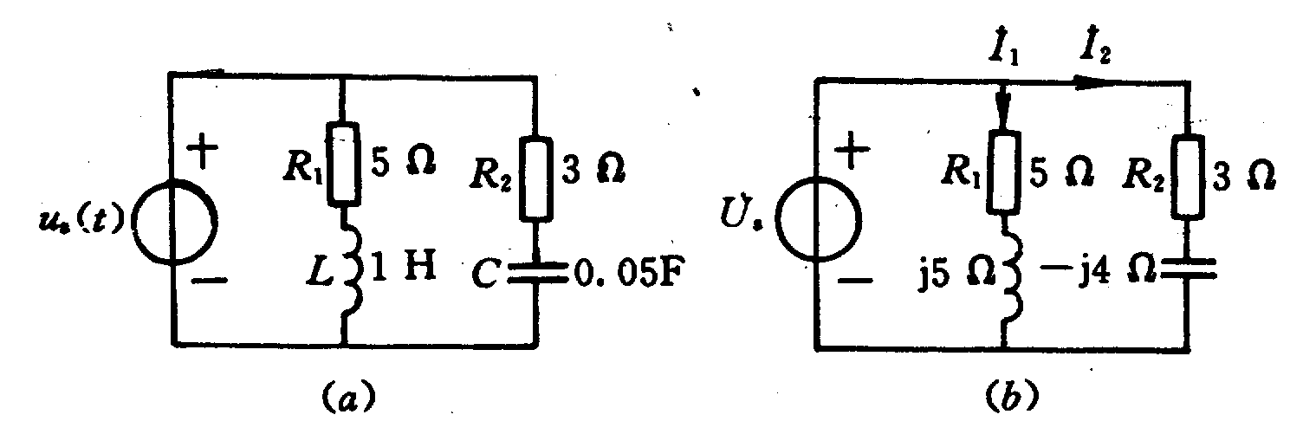
第六章 正弦电路的稳态分析
例6.5-1电路如图6.5-6(a)所示，已知 ， 求电阻R₁, R₂消耗的功率和电感L、电容C的平均贮能。
图 6.5-6 例6.5-1用图

Slide 28
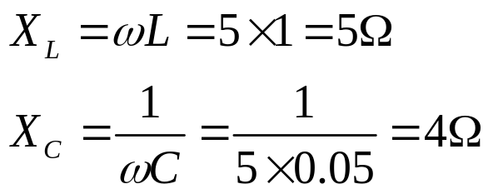

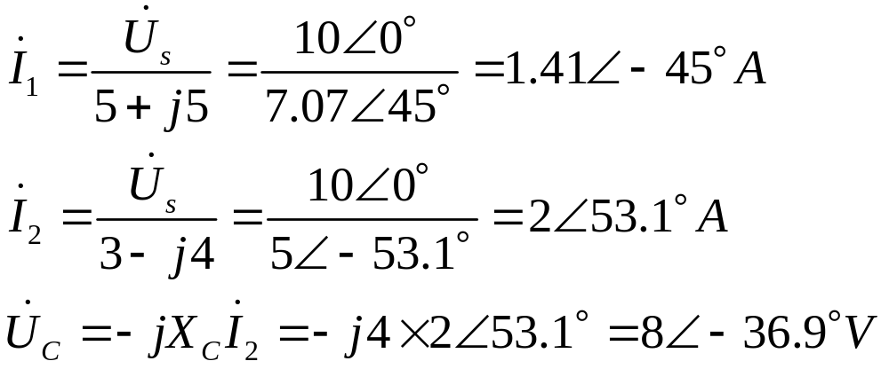
第六章 正弦电路的稳态分析
解 作出电路的相量模型如图(b)，其中
各支路电流相量和电容电压相量为，

Slide 29
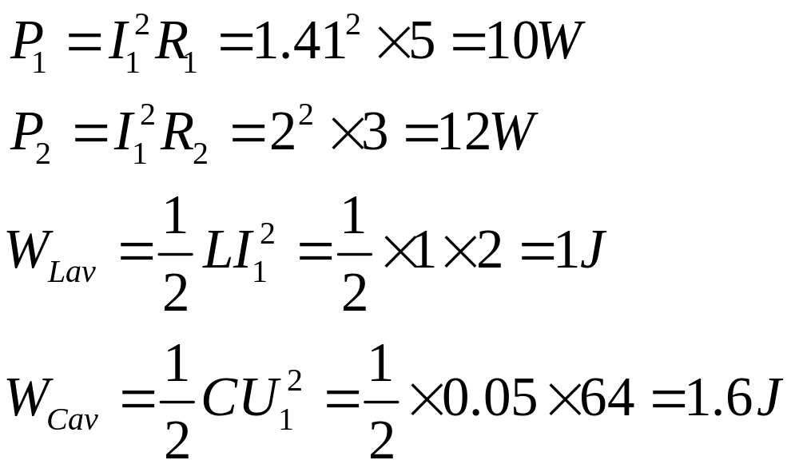
第六章 正弦电路的稳态分析
由电流、电压有效值求出待求量，即电阻R₁、R₂消耗的功率和L、C的平均储能为，

Slide 30


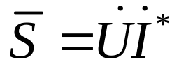

第六章 正弦电路的稳态分析
6.6 复功率(Complex Power)
1. 复功率：
为了用电压相量和电流相量计算各种功率，引入复数功率，简称复功率。
设一端口网络的电压相量和电流相量为 ，定义复功率 为
单位： VA
(6.6-1)
式中 是电流相量的共扼。

Slide 31
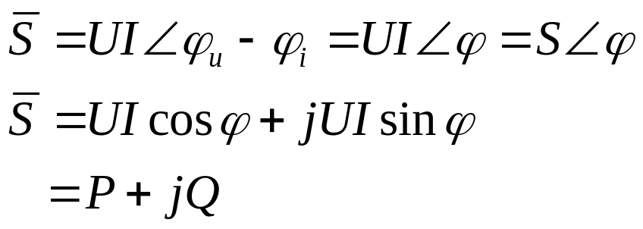
第六章 正弦电路的稳态分析
根据定义，复功率可以表示为
(6.6-2)
或
(6.6-3)
即复功率的模为视在功率，幅角为功率因数角(极坐标表示)；实部为有功功率，虚部为无功功率(代数表示)。

Slide 32
第六章 正弦电路的稳态分析
复功率将平均功率、无功功率、视在功率和功率因数表示在一个表达式中，使功率计算起来更加方便。只要计算出电压相量和电流相量，各种功率就可以很方便地计算出来。
复功率只是一个计算量，不代表任何物理意义。复功率的单位为伏安。

Slide 33

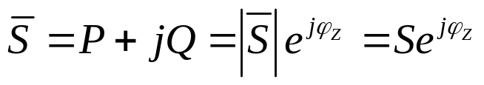
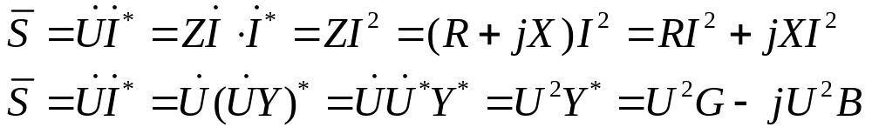
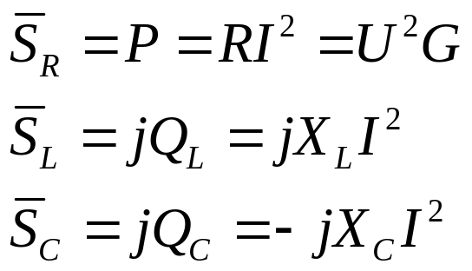
第六章 正弦电路的稳态分析
(1)对无源一端口，
(6.6-4)
也可用阻抗或导纳表示为表示为，
(6.6-5)
或
(6.6-6)
(2)对三种基本元件，
(6.6-7)
(6.6-8)
(6.6-9)

Slide 34


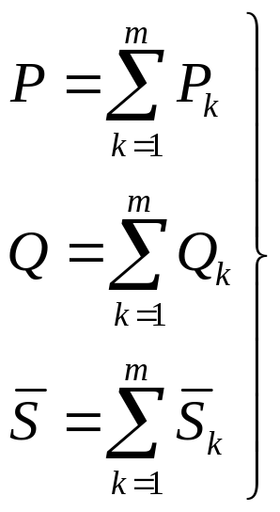

第六章 正弦电路的稳态分析
无源
一端口
2.功率守恒：
可以证明，一个含有m条支路的无源二端电路，在正弦稳态下的有功功率、无功功率和复功率分别守恒，即
(6.6-10)
式中，
分别是第k条支路的有功功率、
无功功率和复功率。

Slide 35

第六章 正弦电路的稳态分析
(6.6-11)
(6.6-12)

Slide 36



第六章 正弦电路的稳态分析
注意：
（1）复功率 把 P、Q、S 联系在一起，它的实部是平均功率，虚部是无功功率，模是视在功率；辐角是功率因素角。
（2）复功率 是复数，但不是相量，它不对应任意正弦量；
（3）复功率 满足复功率守恒。因为在正弦稳态下，任一电路的所有支路吸收的有功功率之和为零，交换的无功功率之和为零，即：
因此

Slide 37

第六章 正弦电路的稳态分析
例6.6-1 电路如图6.6-1 所示。已知R₁=6Ω, R₂=16Ω, X_{L}=8Ω, X_{C}=12 Ω, =20∠0°V。求该电路的平均功率P、无功功率Q、 视在功率S和功率因数。
图 6.6-1 例6.6-1 用图

Slide 38

第六章 正弦电路的稳态分析
解 R₁L串联支路的阻抗为
R₂C串联支路的阻抗为
各电流相量分别为

Slide 39


第六章 正弦电路的稳态分析
复功率
有功功率
无功功率
视在功率

Slide 40

第六章 正弦电路的稳态分析
例6.6-2 某输电线路的相量模型如图6.6-2所示。输电线的损耗电阻R₁和等效感抗X₁为 ,Z₂为感性负载，已知其消耗功率P=500kW，Z₂两端的电压有效值 U₂=5500V，功率因数cosφ_{Z2}=0.91。求输入电压的有效值U和损耗电阻R₁消耗的功率。
Z₁
图6.6-2 例6.6-2 用图

Slide 41






第六章 正弦电路的稳态分析
解： 选择 为参考相量，即令
从
得

Slide 42

第六章 正弦电路的稳态分析
例6.6-3 电路如图6.6-3(a)所示。已知 C=0.02F，L=1H，
电路消耗的功率P=10 W，
试求电阻R和电压u_{L}。
图6.6-4 例6.6-4 用图

Slide 43



第六章 正弦电路的稳态分析
解 （1）求R：
画出电路的相量模型，其中
写出已知相量，
则

Slide 44

第六章 正弦电路的稳态分析
（2）求u_{L}(t)：
通过电阻的电流相量为，
根据KCL得，

Slide 45
第六章 正弦电路的稳态分析
6.8 正弦稳态最大功率(有功功率)传递原理
负载电阻从具有内阻的直流电源获得最大功率的问题已在第一部分讨论过。本节将讨论在正弦稳态时负载从电源获得最大功率的条件。

Slide 46

第六章 正弦电路的稳态分析
设电路如图6.8-1(a)所示，在正弦稳态情况下，一个有源单口电路向阻抗为Z_{L}的负载传输功率。根据戴维宁定理，图(a)电路可等效为图(b)电路。
图6.8-1 功率传输
负载获得最大功率的条件取决于电路内何者为定值、何者为变量。设给定电源及其阻抗，下面将分析两种情况：负载的电阻及电抗均可独立地变化（模和幅角都可变化），电阻和电抗同比例变化（负载阻抗角固定而模可调节），何时有功功率最大

Slide 47



第六章 正弦电路的稳态分析
1. 共扼匹配－负载阻抗中的电阻和电抗均可独立调节
设等效电源内阻抗和负载阻抗分别为
电路中的电流为
电流的有效值为

Slide 48





第六章 正弦电路的稳态分析
由此可得负载电阻的(有功)功率为
从
得到，当
即
(6.8-1)
时，P最大，此时，最大功率为
(6.8-2)
由于在最大功率处，
，称这种匹配为共扼匹配。

Slide 49


第六章 正弦电路的稳态分析
2. 模匹配－负载阻抗幅角不变，模可调节
某些情况下，负载阻抗的实部和虚部以相同的比例增大或减小，这实际上是阻抗角保持不变，而调节阻抗的模^{①}。
设等效电源内阻抗和负载阻抗分别为
则电流为
有效值
负载电阻的功率
①用理想变压器来使负载获得最大功率即属这一情况

Slide 50


第六章 正弦电路的稳态分析
式中
则负载功率为

Slide 51






第六章 正弦电路的稳态分析
上式分母对|Z_{L}|求导，并令其为零，可得
(6.8-3)
此时，最大功率
(6.8-4)
由于获最大功率的条件是 ，这种匹配称为模匹配。
当负载是纯电阻时，即 时，最大功率的条件是
(6.8-5)
而不是 这是应当注意的。此时最大功率为(注意此时φ＝0)
(6.8-6)

Slide 52
第六章 正弦电路的稳态分析
显然，在这一情况下所得的最大功率并非为可能获得的最大功率。如果阻抗角也可调，还能使负载得到更大一些的功率。

Slide 53

第六章 正弦电路的稳态分析
例6.8-1 电路如图6.8-2所示，试求负载功率，
若(1)负载为5Ω的电阻；
(2)负载为电阻且与电源内阻抗模匹配；
(3)负载为共扼匹配。
图6.8-2 例6.8-1

Slide 54


第六章 正弦电路的稳态分析
解：

Slide 55

第六章 正弦电路的稳态分析

Slide 56

第六章 正弦电路的稳态分析
例6.8-2 电路的相量模型如图6.8-3(a)所示，试问负载阻抗Z_{L}为何值时能获得最大功率? 最大功率P_{Lmax}是多少?
图6.8-3 例6.8-2用图

Slide 57




第六章 正弦电路的稳态分析
解 将负载Z_{L}断开，电路如图(b)所示。
电阻与电感并联的阻抗为
开路电压为
等效阻抗为
共扼匹配时，Z_{L}获得最大功率，Z_{L}应为
此时最大功率

Slide 58


第六章 正弦电路的稳态分析
6.9 小结
1. 正弦信号的三要素和相量表示
式中振幅I_{m}(有效值I)、角频率ω(频率f)和初相角φ_{i}称为正弦信号的三要素。
设两个频率相同的正弦电流i₁和i₂，它们的初相角分别为φ₁和φ₂，那么这两个电流的相位差等于它们的初相角之差，即
若φ>0, 表示i₁的相位超前i₂; 若φ<0，表示i₁的相位滞后i₂。

Slide 59

第六章 正弦电路的稳态分析
正弦电流可以表示为
式中 称为电流振幅(有效值)相量。 相量是一个复常数，它的模表示了正弦电流的振幅(有效值)，辐角表示了正弦电流的初相角。

Slide 60

第六章 正弦电路的稳态分析
2.R,L,C 元件VCR相量形式

Slide 61


第六章 正弦电路的稳态分析
3. 阻抗与导纳
一个无源二端电路可以等效成一个阻抗或导纳。
阻抗定义为
阻抗也可以表示成代数型，即

Slide 62



第六章 正弦电路的稳态分析
指数型与代数型的转换关系为
导纳定义为

Slide 63



第六章 正弦电路的稳态分析
|Y|称为导纳模，φ_{Y}称为导纳角。它们与电流、电压之间有如下关系：
导纳也可以表示成代数型，即

Slide 64


第六章 正弦电路的稳态分析
指数型与代数型的转换关系为

Slide 65


第六章 正弦电路的稳态分析
4. 电路定律的相量形式和相量分析法
KCL和KVL的相量形式分别为
欧姆定律的相量形式为

Slide 66


第六章 正弦电路的稳态分析
5.正弦稳态电路的功率
任一阻抗Z的有功功率(平均功率)和无功功率分别为
视在功率为
复功率为

Slide 67

第六章 正弦电路的稳态分析
在电源电压和内阻抗Z_{S}=R_{S}+jX_{S}一定条件下，负载阻抗Z_{L}获得最大功率的条件为
这称为共轭匹配， 此时负载获得的最大功率为

Slide 68



第六章 正弦电路的稳态分析
在电源电压和内阻抗模|Z_{S}|一定条件下，负载阻抗Z_{L}获得最大功率的条件为
这称为模匹配，即负载电阻R_{L}等于内阻抗的模|Z_{S}|时，能获得最大功率。计算模匹配情况下的最大功率，首先应该计算流过负载电阻R_{L}的电流 ，那么负载电阻消耗的功率为

